Slide 1
Vysoká škola technická a ekonomická v Českých Budějovicích Ústav technicko-technologický České Budějovice, Únor 2017
Analýza využití informačních technologií v MHD
Autor Bakalářské práce: Michal Souček
Vedoucí Bakalářské práce: Ing. Jiří Čejka, Ph.D.
Oponent Bakalářské práce: doc. Ing. Rudolf Kampf, Ph.D.

Slide 2
Cíl práce a důvody výběru tématu
Analyzovat využití IS v Č. Budějovicích
Navrhnout nové možnosti
Provést jejich zhodnocení
„Cílem práce je analyzovat využívání informačních technologií, které se využívají v MHD. Na základě provedené analýzy najít nové možnosti využití informačních technologií v MHD a provést vyhodnocení“.

Slide 3
Hypotézy a použité metody
Hypotézy / výzkumné problémy:
Použité metody:
Spokojenost, informovanost cestujících a využití IS
Potenciál IS k zavedení navrhovaných implementací
Využívání služeb vs. jejich propagace
Analýza aktuální situace (preference vozidel, dopravní telematika, využívání MHD)
Pozorování
Dotazník

Slide 4
Dosažené výsledky, návrhy a přínos práce I.
IS, DPmCB.cz a IDOS
SEJF a SMS jízdenka

Slide 5
Dosažené výsledky, návrhy a přínos práce II.

Slide 6
Dosažené výsledky, návrhy a přínos práce III.

Slide 7
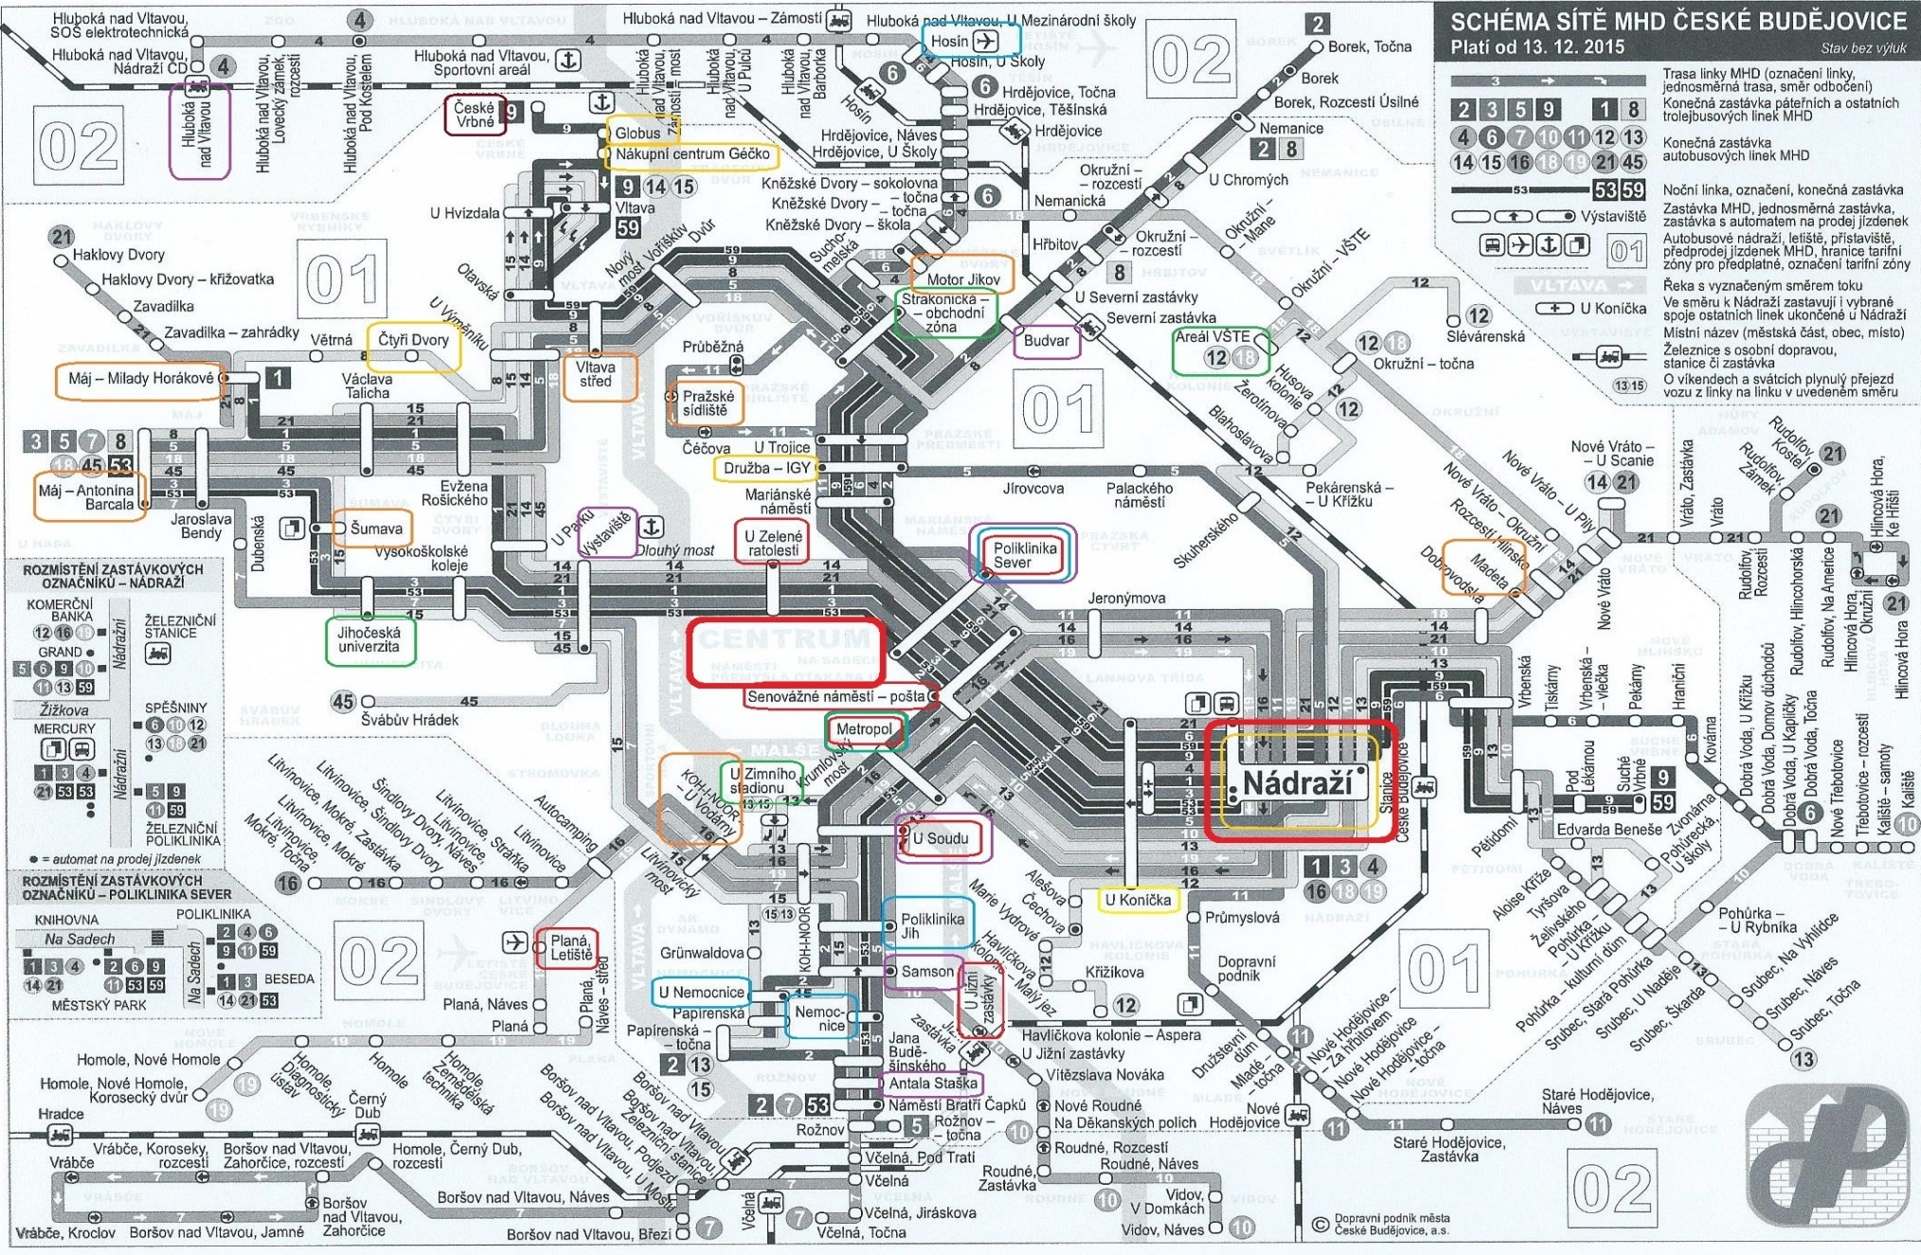
Dosažené výsledky, návrhy a přínos práce IV.

Slide 8
Kategorie | Zastávka | Důvod hlášení | Reason for information
Centrum města, přestupní a dopravní uzly | U zelené ratolesti | Historické centrum města | Historical part of town
 | Poliklinika Sever | Historické centrum města | Historical part of town
 | Senovážné náměstí - pošta | Historické centrum města | Historical part of town
 | Metropol | Historické centrum města | Historical part of town
 | U soudu | Historické centrum města | Historical part of town
 | Nádraží | Přestupní uzel MHD/BUS/VLAK | Transfer to Train and bus transport
 | U Jižní zastávky | Přestup na vlak | Transfer to train transport
 | Planá - letiště | Letiště | Transfer to air transport
Zdravotnictví a úřady | Nemocnice | Zdravotnické služby | Medical services
 | U nemocnice | Zdravotnické služby | Medical services
 | Poliklinika Sever | Zdravotnické služby | Medical services
 | Poliklinika Jih | Zdravotnické služby | Medical services
 | U koníčka | Magistrát města ČB | City Municipality
Obchodní zóna | Družba-IGY | Obchodní zóna | Shopping zone
 | NC Géčko | Obchodní zóna | Shopping zone
 | Globus | Obchodní zóna | Shopping zone
 | Nádraží | Obchodní zóna | Shopping zone
 | Čtyři Dvory | Obchodní zóna | Shopping zone
 | Strakonická - obchodní zóna | Obchodní zóna | Shopping zone
Sport a vzdělání | U zimního stadionu | Hokejový stadion, Sportovní hala | Ice hockey arena
 | Metropol | Vysoká škola VŠERS | University of European and Regional Studies
 | Jihočeská univerzita | Vysoká škola JČU | University of south bohemia
 | Areál VŠTE | Vysoká škola VŠTE | University of technology and business
Volný čas | Výstaviště | Výstaviště České Budějovice | Exhibition grounds
 | Budvar | Prohlídky pivovaru | Brewery tours
 | Samson | Prohlídky pivovaru | Brewery tours
 | poliklinika sever | Vědecká knihovna | Library
 | Antala Staška | Pobočka vědecké knihovny | Library
 | U soudu | Vědecká knihovna | Library
 | Hluboká nad Vltavou | Zámek Hluboká | Castle Hluboka
 | Vrbenské rybníky | Komplex rybníků | Area of ponds & nature
Sídliště a průmysl | Šumava | Sídliště | Housing estate
 | Vltava - střed | Sídliště | Housing estate
 | Pražské sídliště | Sídliště | Housing estate
 | Máj | Sídliště | Housing estate
 | Koh-i-noor - U vodárny | Společnost pro umění a kancelář | Factory of art and office goods
 | Motor Jikov (Bosch) | Automobilový průmysl | Factory of automotive industry
 | Madeta | Potravinářský průmysl | Factory of food industry

Slide 9
Závěrečné shrnutí a doplňující otázky
Implementace AJ do IS
Hlášení významných míst města
Lepší propagace SEJF a SMS jízdenka
Překlad stránek DPmCB do AJ
Preference vozidel MHD
Otázka oponenta: „Byly by rozdílné odpovědi na položené otázky, pokud by odpovídali cestující, kteří nevyužívají MHD pravidelně (turisté)?“

Slide 10
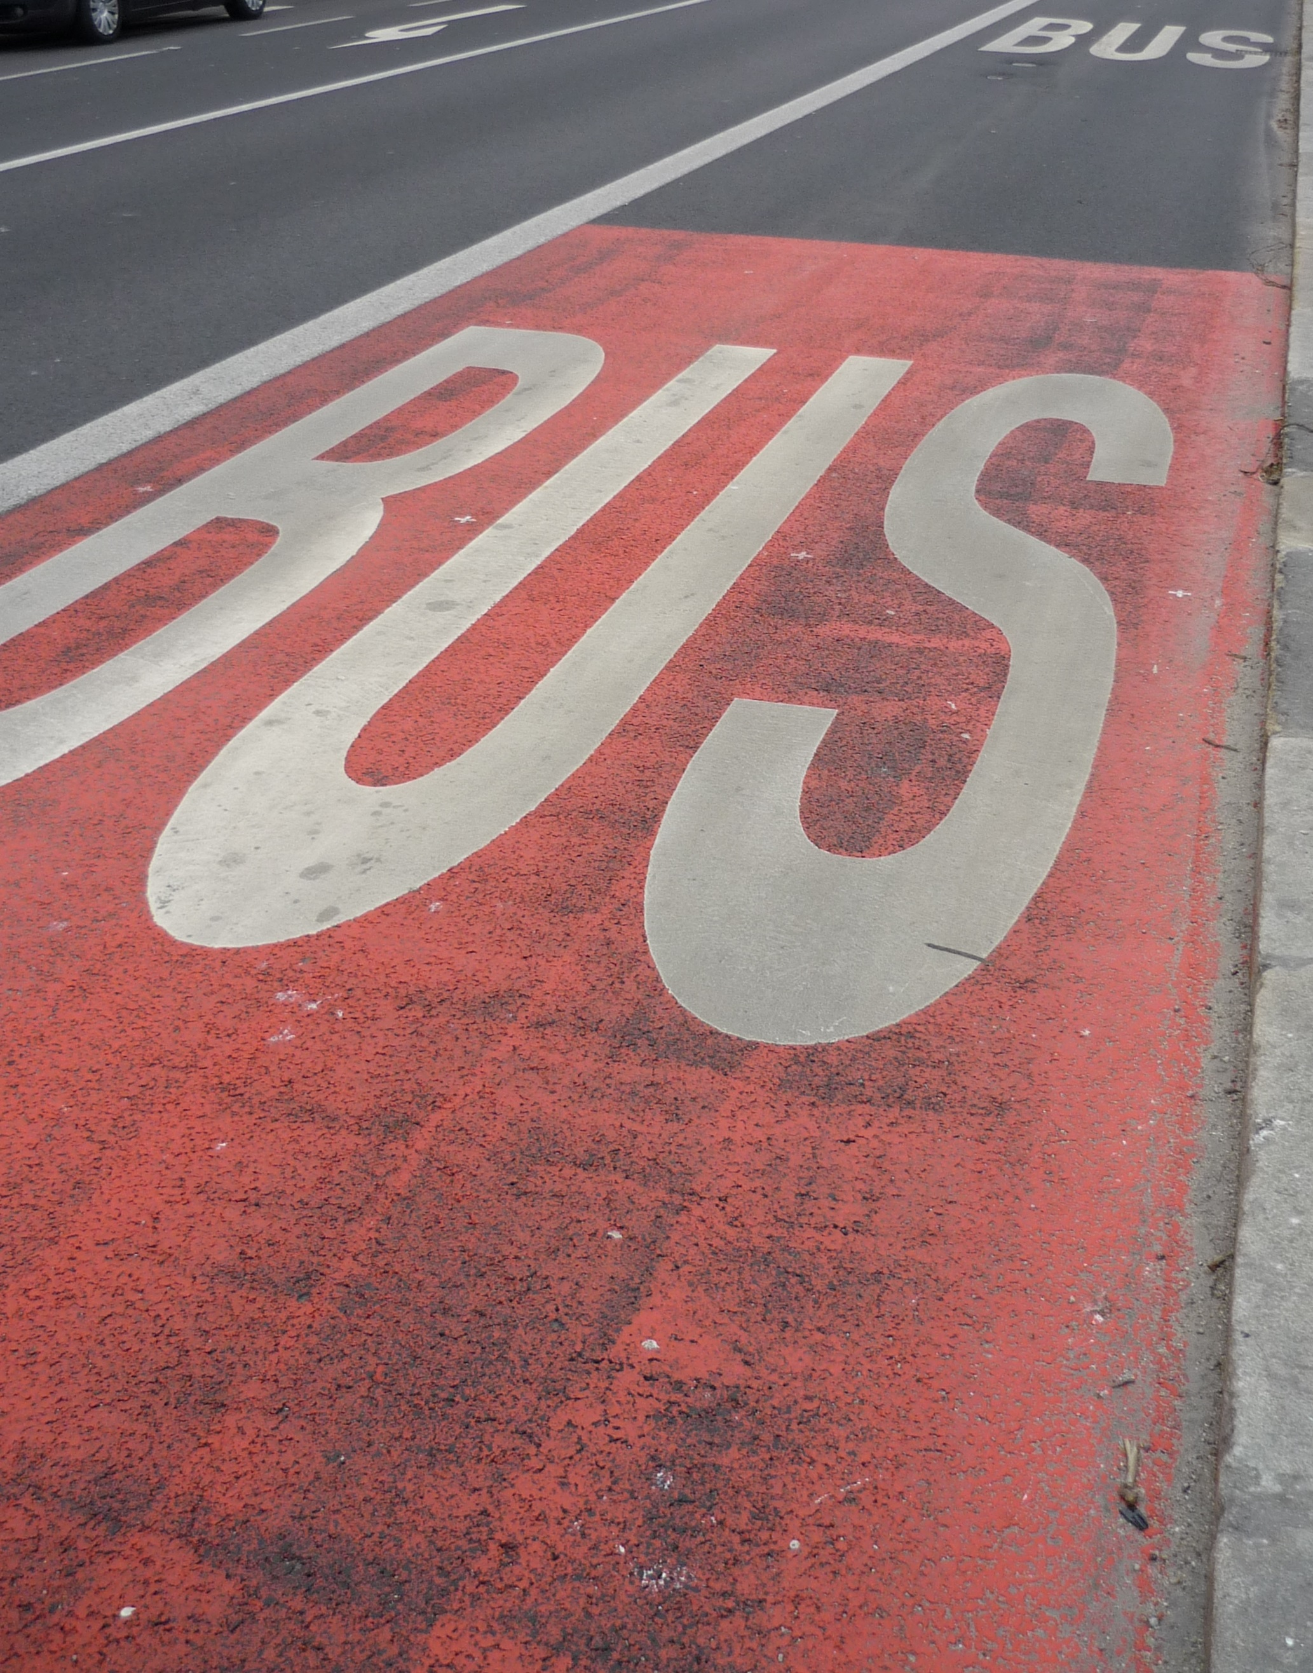
Otázky? Děkuji za pozornost!
Michal Souček
13427

